Slide 1
ListView & Adapter
陳健文

Slide 2

什麼是 ListView ?
列表視版，用來顯示項目列表，供使用者點選。
列表上的項目需要透過 Adapter (接配器) 傳進來。
為一用來呈現資料錄的常用視版。

Slide 3
什麼是 Adapter ?
接配器，為連結資料來源與使用者介面元件的中介。
Data sources
Adapter
ListView
Cursor
Cloud
Array

Slide 4
實作重點
List items 的版面 - 可為列表中的項目製作不同的版面，讓列表項目中可以有圖片、文字或其他控制項。
List items 所需的資料 - 列表項目中的控制項所需的資料，由 Adapter 提供。
Adapter 的資料來源 - 可以由 app 的陣列資源(string-array)中取得靜態的資料，也可以由外部、網路的資料來源中取得動態的資料。

Slide 5
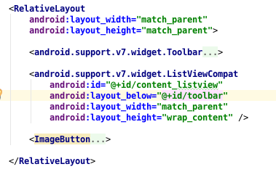
將 ListView 加進版面中

Slide 6
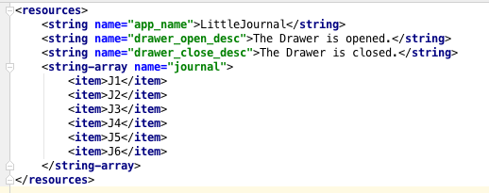
在 Strings 資源檔中設定列表資料

Slide 7
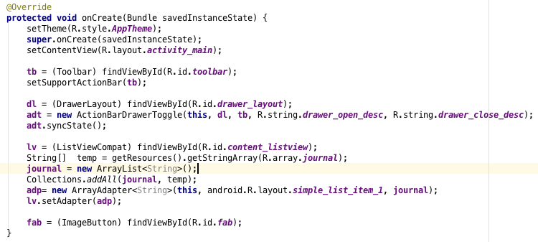
製作接配器
使用工具類別 Collections 將資源字串陣列加進 ArrayList 中

Slide 8
將 Adapter 掛載到 ListView 上

Slide 9

處理 FAB 點按選取事件-新增資料錄

Slide 10
Demo

